Slide 1


Fremtidens grenseløse togforbindelser
Webinar 23. oktober 2020
Jernbanedirektør Kirsti L. Slotsvik

Slide 2
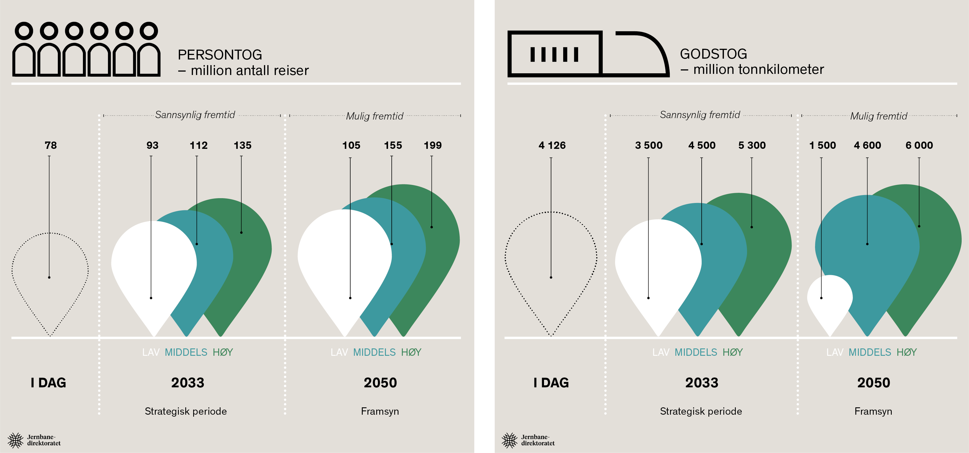
Jernbanen –en framtidsrettet løsning
Kapasitetssterk og arealeffektiv
Sikker
Klima- og miljøvennlig
Robust ift. teknologisk utvikling
Satser mest i og rundt byene
– gir effekt også på lange
reiser og for gods
Notes:
Jernbanen har mange fortrinn som gjør den i stand til å møte en framtid der svært mange flere passasjerer og økte godsmengder skal transporteres med jernbane.

Slide 3
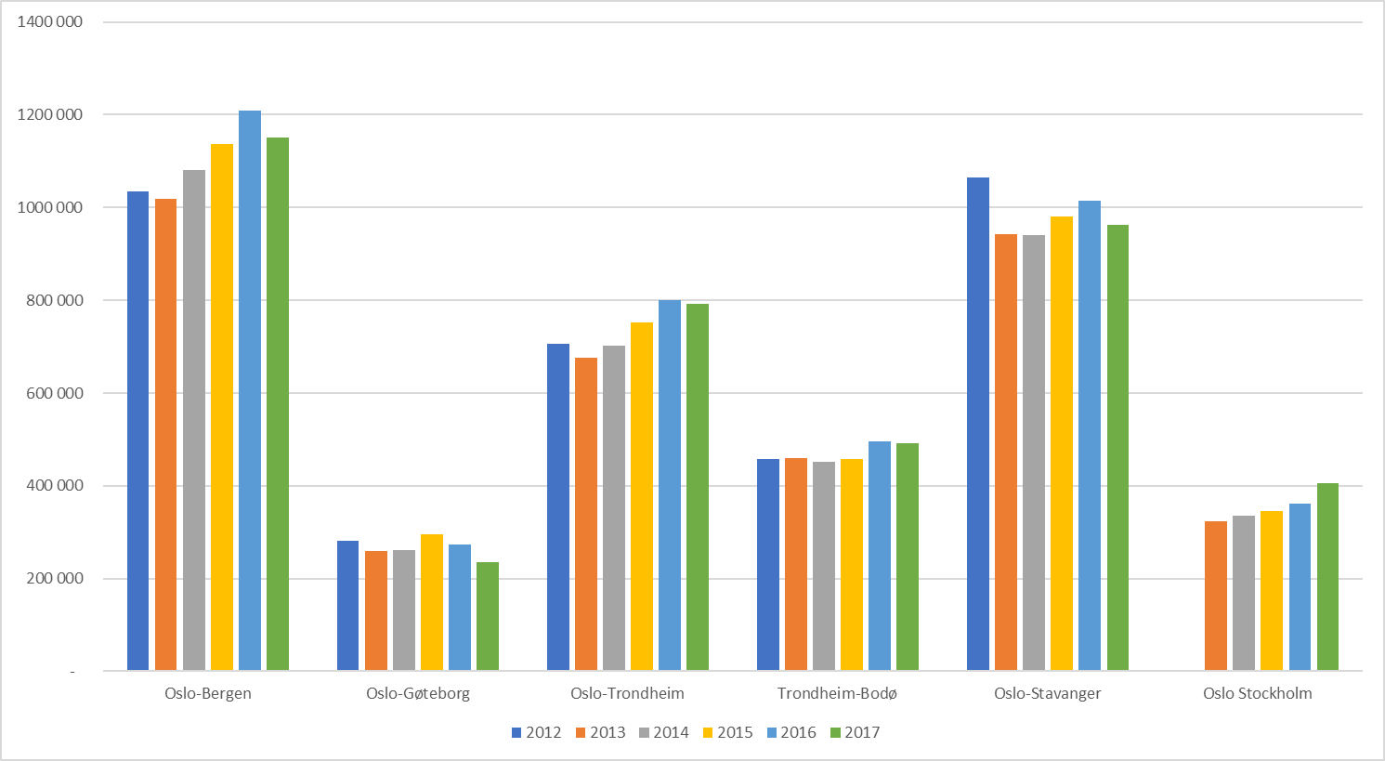
Begrenset utenlandstrafikk

Slide 4

Stort vedlikeholdsbehov og store investeringsprosjekter
Notes:
Budskapet her er at vi har mye å bruke pengene på når det gjelder vedlikehold og utvikling av eksisterende nett . Mange store prosjekter på gang som vil beslaglegge budsjettet i lang tid fremover. Vi satser på å ta vare på det vi har og utvikle jernbanen i de største markedene rundt byene.
Teksten nedenfor er fra NTP-møtet med SD.
Vi tenker riktig, vi treffer når vi utfordrer – konkurranseutsettingen av persontogtrafikken viser med all tydelighet det. Og vi sparer med å velge de riktige løsningene.
Men det har blitt for dyrt å bygge. Og det presser lønnsomheten i de foreslåtte tilbudsforbedringene.
Hvorfor har jernbaneutbyggingen blitt så mye dyrere?
Er det noe med standardvalgene?
Bygger vi Rolls-Royce over alt?
Vi skal bli bedre på løsningsvalg og estimat i tidligfase: : I KVU-er/utredninger og tidlig planlegging skal vi bli flinkere til å tenke «godt nok»
Vi finner kostnadsdrivere og får dem ned
Vi utfordrer løsninger gjennom hele prosessen: Alt fra dyre løsninger, krav til robusthet, teknisk regelverk og politiske føringer er under lupen
Vi innfører flere standarder og hyllevare: Dette effektiviserer bruk, opplæring, bestilling, vedlikehold

Slide 5
- Oslo-Stockholm
- Oslo-Gøteborg
Korridorene

Slide 6
Oslo - Stockholm
Status Kongsvingerbanen
Svært viktig for godstrafikk til Narvik, Sverige og kontinentet, lokal/regionaltrafikk innenlands og fjerntog til Stockholm
Utfordring Kongsvingerbanen: Overbelastet, dårlig punktlighet
Notes:
Figuren viser antall passasjerer som passerer grensen med tog.
Figuren er ikke nødvendig å gjennomgå – det er mest tenkt som en illustrasjon.

Slide 7
Satsing Oslo - Stockholm
Pågår tiltak som vil gjøre Kongsvingerbanen mer robust og punktlig
NTP 2022-2033:
  Ytterligere fornying og kapasitetsøkning for person- og godstrafikk
  Tilrettelegge for 740 m godstog
  Tiltak på lengre sikt: Vurderes i KVU Kongsvingerbanen
Fjerntogstrategien (2019) viser potensial for totimers frekvens mellom Oslo og Stockholm
Både norsk og svensk initiativ for ny bane for raskere reisetid, vurdere alternative finansieringsformer
Notes:
Pågående tiltak er utvikling av stasjoner, kryssingsspor, fjerning av planoverganger og nytt kontaktledningsanlegg
I abeidet med Trafikkpakke 5 som inkluderer Kongsvingerbanen (oppstart 2024) må det vurderes hvordan grensekryssende trafikk håndteres

Slide 8



KVU Kongsvingerbanen
KVUen fokuserer på tilbudsforbedringer langs eksisterende Kongsvingerbane – hele systemet vurderes i sammenheng. Omfatter lokal-, gods- og fjerntog
Det er mulig med flere avganger til Stockholm, men da må det investeres i infrastrukturen.
Ingen av de analyserte konseptene gir bedre reisetid til Stockholm
KVU-en ferdigstilles november 2020 og kommer på høring kort tid etter dette

Slide 9
Oslo - Gøteborg
Østfoldbanen er svært viktig for lokal/regionaltrafikk innenlands og fjerntog til Gøteborg og forbindelse sørover.
Per i dag lite godstrafikk, men stort potensial
Utfordring Østfoldbanen: Kapasitet, frekvens og reisetid
Utredning om godstog på Østfoldbanens Østre linje
Notes:
Diagrammet er ikke nødvendig å gjennomgå – det er mest tenkt som en illustrasjon. Illustrerer at det per i dag ikke er så mange reisende til eller i Sverige. Dette henger sammen med svakt tilbud og lang reisetid, så med forbedringer kan dette endre seg.

Slide 10
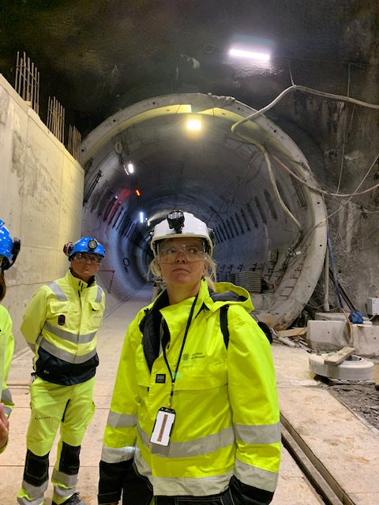
Oslo - Gøteborg
Satsing
NTP 2022-2033:
  Redusert reisetid og timinuttersintervall Oslo-Ski, to tog/t Oslo-Moss (Follobanen 2022/2023 og parsell gjennom Moss 2025)
  Strekningen videre mot Fredrikstad og Sarpsborg: Optimalisert tilbudskonsept – mer jernbane for pengene
  Tilrettelegge for 740 m godstog
Trafikken på Østfoldbanen inngår i Trafikkpakke 4 med planlagt oppstart 2023
Fjerntogstrategien: Potensial for økt tilbud til Gøteborg og videre sørover

Slide 11

Utredning Persontog til utlandet
Behov: Se på tilbudet for persontogreiser i dag, og hva de reisende ønsker av forbedringer
Mål: Å etablere ulike tilbudsforbedringer for persontogtransport til kontinentet

Slide 12

Tilbudsforbedringer på kort og lang sikt
På kort sikt (bl.a.):
  Bedre ruteinformasjon
  Enklere billettering
  Bedre korrespondanse
  Tilbud fra Norge som matcher Sveriges ønske om nattog fra Stockholm/Malmø til kontinentet i 2022?
På lang sikt:
  Se på hva som kan være aktuelt ved f.eks. elektrifisering av Meråkerbanen og forbedringer av Kongsvingerbanen og Østfoldbanen, samt forbedringer i utlandet
Notes:
Utredningen vår er etter planen ferdig desember 2020.
Vi har kontakt med Trafikverket i arbeidet, blant annet for å se på mulighetene for å lage et korresponderende tilbud fra Oslo til nattogtilbudene fra Malmø til Brussel og Stockholm til Hamburg, som Sveriges regjering ønsker å få på plass fra 2022

Slide 13

Noen funn fra Opinions markedsundersøkelse
Det først og fremst de andre nordiske storbyer befolkningen vurderer som mest aktuelle å reise til med tog.
Stockholm er den byen aller flest ser på som et aktuelt reisemål med tog, og nesten 3 av 4 sier de kunne vurdert en slik reise.
Gøteborg og København er de byene som nest flest mener de kunne vurdert og reist til med tog.
Kilde: Opinion 2020
Uavhengig av din erfaring og uavhengig hva som finnes av rutetilbud og muligheter i dag. Til hvilke byer i Europa kunne du vurdert å benytte tog som transportmiddel minst en vei.
Notes:
Opinion har nylig gjennomført en markedsundersøkelse på oppdrag fra Jernbanedirektoratet i regi av prosjektet Persontog til utlandet.

Slide 14
Tog til utlandet oppleves ikke effektivt og sømløst nok.
For å økte attraktivitet og aktualitet av togreiser til utlandet må toget kunne ta reisende raskt og effektivt ut av Norge og videre ut i Europa. I dag foretrekker mange å reise med fly på grunn av kortere reisetid. Skal toget kunne bli en reell utfordrer til fly på utenlandsreiser må tilbudet koordineres bedre slik at det oppleves mer effektivt for de reisende. Dette dreier seg først og fremst om økt eller garantert korrespondanse ved overganger, men også utarbeidelse av direkteruter til byer utenfor Norden.
Priser oppleves ikke gunstige sammenlignet med fly på tilsvarende reiser.
For å kunne konkurrere med fly må også prisene oppleves gunstige sammenlignet med flyreiser. Man vet at det tar kortere tid å fly, og da er det for mange ikke aktuelt å bruke mer tid på noe man kanskje også betaler mer for. Dette gjelder spesielt når tilbudet oppleves lite effektivt og sømløst. En sentral og positiv egenskap som står sterkt ved tog er at det går fra sentrum til sentrum og at man slipper å forholde seg til flyplasser. Om reisen oppleves mer sømløs med bedre korrespondanse og kortere eller færre / ingen overganger oppleves kanskje også billettprisene mer passende.
Et fragmentert informasjonslandskap.
Om det skal bli mer aktuelt å reise til utlandet med tog må planlegging og bestilling oppleves ukomplisert, oversiktlig og lett tilgjengelig. Det er et sterkt ønske om å kunne planlegge og bestille hele reisen på ett sted. I dag oppleves planleggings- og bestillingsprosessen oppstykket og komplisert, og det er vanskelig å få oversikt over destinasjoner og forbindelser i tillegg til de beste prisene. Her er flybransjen og planlegging- og bestillingsportalene tilgjengelige for flyreiser gullstandarden. Videre kan det også virke som at det generelt sett er lite tilgjengelig informasjon om utenlandsreiser med tog, slik at det er en lav bevissthet om tilbudet.
Notes:
Oppsummering av Opinions undersøkelse.
Her er det nok å nevne de tre overskriftene.

Slide 15
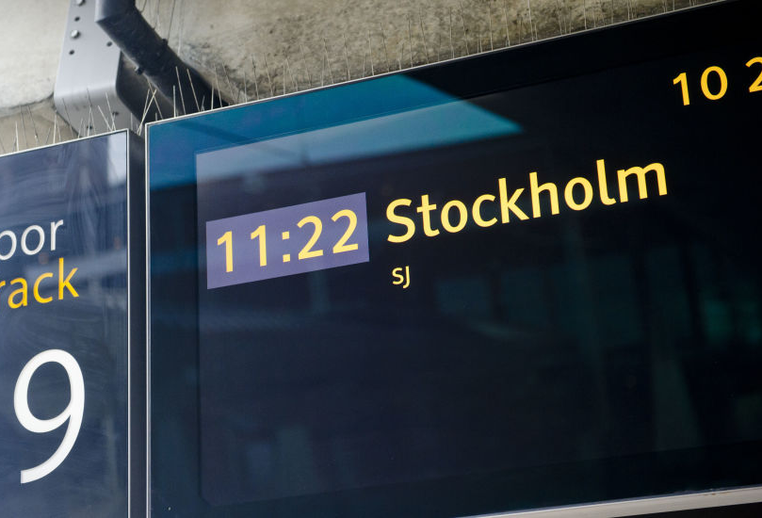
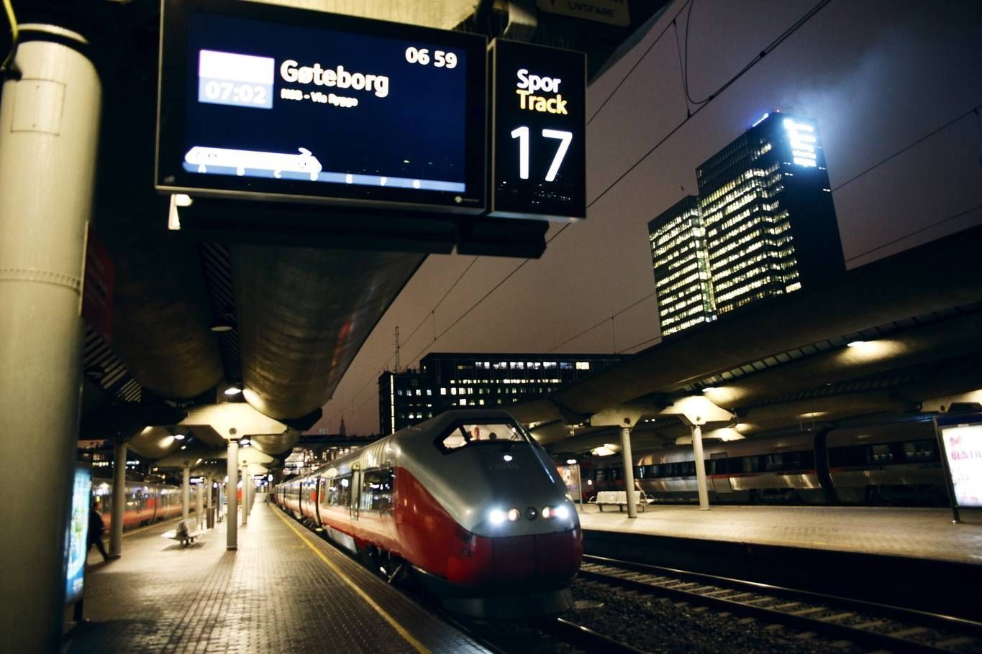
Vi jobber med saken!
Utenlandsforbindelsene på Østlandet har betydelige flaskehalser – Follobanen og tiltak på Kongsvingerbanen er skritt på veien
Vi må gjøre det enklere å bruke tilbudet som allerede finnes med lettere tilgjengelig reiseplanlegger og billettkjøp over grensen
Vurder grensekryssende trafikk i sammenheng med konkurranseutsetting av togtrafikken
Vi har dialog med svenske myndigheter regionalt og nasjonalt
Alternative finansieringsmuligheter bør undersøkes nærmere
Foto: Bane NOR
Notes:
Når det gjelder alternativ finansiering av privat konsortium for ny bane mellom Stockholm og Oslo, ref. svensk og norsk initiativ, regner vi med å få oppdrag fra SD. Vi ønsker uansett å sette i gang vurderinger av dette.

Slide 16


